Slide 1
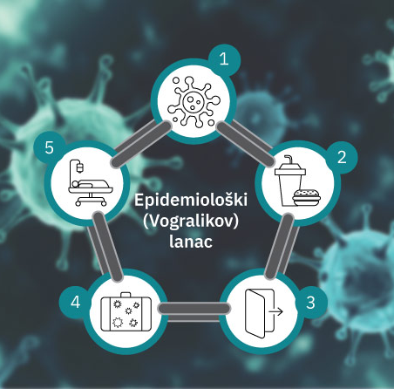
Karike epidemiološkog lanca
Anamari Bikić,
Marta Blažević Bandov
7.a

Slide 2
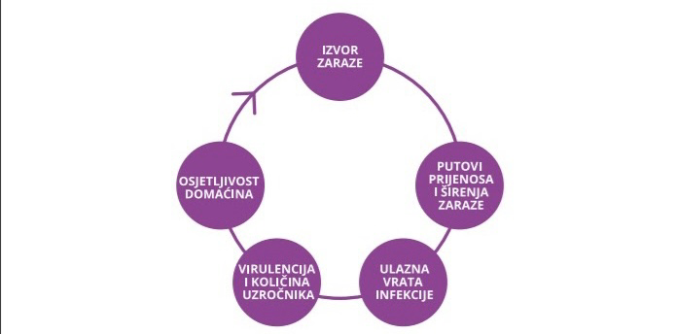
Epidemiološki ili Vorgalikov lanac
Da bi se zarazna bolest mogla pojaviti i potom širiti na određenome području,moraju postojati uvjeti koji čini takozvani epidemiološki ili vorgalikov lanac.

Slide 3
Izvor zaraze
-Bolestan čovjek(ili životinja) u kliničkoj fazi bolesti može biti izvor zaraze i u vrijeme inkubacije kao i u vrijeme oporavka.
Simptomi bolesti:kašalj,kihanje i proljev što olakšavaju prijenos bolesti.

Slide 4
Uvjeti širenja zaraznih bolesti 1) Uzročnik 2) Izvor zaraze 3) Putevi prijenosa 4) Ulazna vrata 5) Virulencija 6) Predispozicija

Slide 5
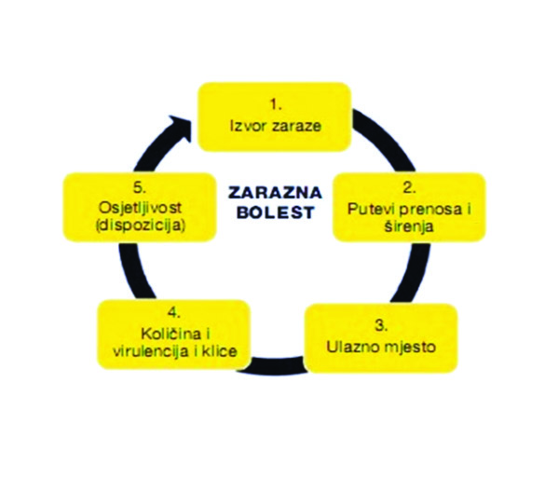
Putovi širenja bolesti 1.Izravni dodir preko: -kože i sluznice -krvi -velikih kapi 2.Posredni dodir preko: -zaraženih predmeta -hrane i vode -zemlje

Slide 6
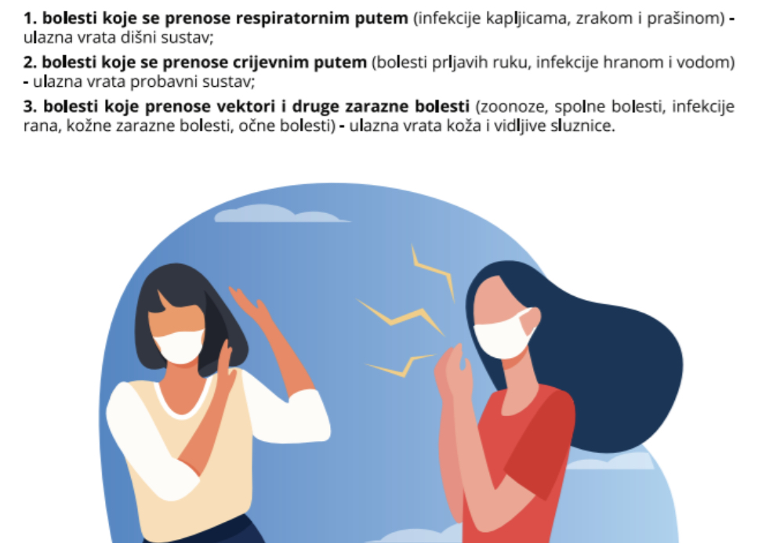
Ulazna vrata infekcije
Mjesto kroz koje mikroorganizam ulazi u tijelo čovjeka:
Dišni sustav
Probavni sustav
Koža
i vidljive sluznice

Slide 7
Osjetljivost domaćina
Osjetljivost domaćina utjeću:
-Dob
-Spol
-Kondicija
-Stanje imuniteta

Slide 8
HVALA NA PAŽNJI!

